Slide 1
Software Agent
Agent Mobility
余萍
yuping@nju.edu.cn

Slide 2
Outline
Code Mobility
Mobile Agent
Migration Mechanism in Mobile Agent System

Slide 3
代码迁移技术（Code Mobility）
What is code mobility?
  Code mobility is the capability to dynamically change the bindings between code fragments and the location where they are executed.
  Involves:
  a. Change in bindings dynamically
  b. Relocation of code
Network
Node A
Node B
Notes:
Alfonso Fuggetta, Gian Pietro Picco, Giovanni Vigna. Understanding Code Mobility, IEEE TRANSACTIONS ON SOFTWARE ENGINEERING, VOL. 24, NO. 5, MAY 1998

Slide 4
Why Code Mobility?
Limitations and drawbacks with traditional approaches in large-scale distributed settings like the Internet
a. Scalability (growing size of network, network partitions)
b. Customizability (tailor functionality to specific needs)
c. Flexibility (dynamic nature of comm. infrastructure)
d. Extensibility (to add new features)

Slide 5
Advent of Mobile Code Systems(MCS)
Idea taken from process migration techniques used in distributed operating systems like:
a. Locus
b. Emerald
c. COOL (Chorus)

Slide 6
Innovations of MCSs
Code mobility is exploited on Internet-scale
Programming is location aware
Mobility is under programmer’s control
Mobility is not performed just for load balancing
- service customization
- extensibility
- autonomy → fault-tolerance
- support for disconnected operations

Slide 7
Benefits of Mobile Code
Service Customization
Supports last phase of software development
→ Deployment and maintenance (in distributed systems – to upgrade or add a new feature)
Autonomy of application components
Fault-tolerance
Data management flexibility and protocol encapsulation

Slide 8
Mobile Code Applications
Distributed Information Retrieval
Active Documents
Advanced Telecommunication Services
(video conferencing, video on demand)
Remote Device Control and Configuration
Workflow management and Cooperation
Active networks
E-Commerce

Slide 9
Dimensional classification
Application Domains
→ Applications that share same general role
→ E-commerce, distributed information retrieval
Technologies
→ Languages and systems that facilitate
code mobility
Design Paradigms
→ Identify specific configuration of
components and their interaction
Classes of
Applications
Mechanisms or
Technologies
Architectural Styles
E.g. CS, P2P, etc

Slide 10
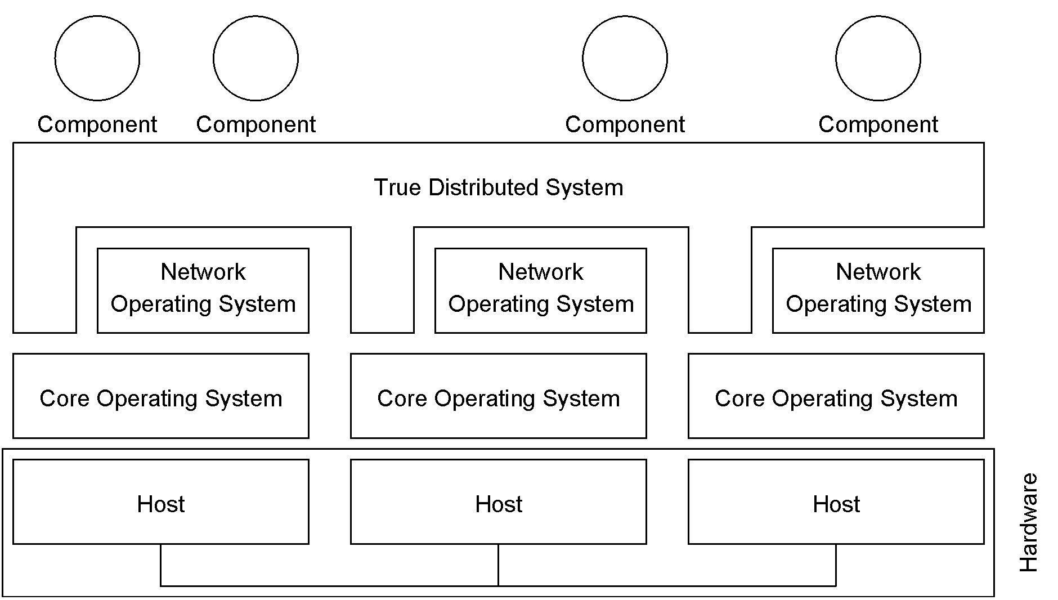
Mobile Code Technologies
Traditional Systems (e.g. CORBA)
Notes:
Traditional systems may provide a TDS layer that hides the distribution from the programmer.
A TDS implements a platform where components, located at different sites of a network, are perceived as local. Users of TDS services do not need to be aware of the underlying structure of the network.
When a service is invoked, there is no clue about the node of the network that will actually provide the service, and even about the presence of a network at all. As an example, CORBA services can be regarded as TDS services since a CORBA programmer is usually unaware of the network topology and always interacts with a single well known object broker. At least in principle, the TDS is built upon the services provided by the underlying NOS.

Slide 11
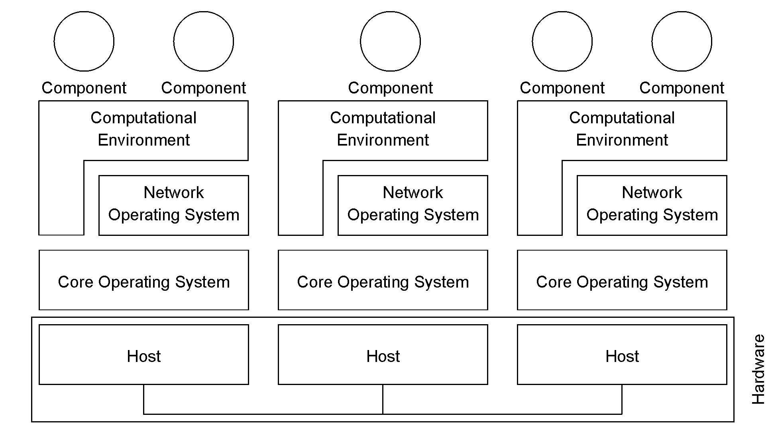
Mobile Code Technologies
Notes:
Technologies supporting code mobility explicitly represent the location concept, thus the programmer needs to specify where—i.e., in which CE—a computation has to take place.
In contrast with the TDS, the CE retains the “identity” of the host where it is located. The purpose of the CE is to provide applications with the capability to dynamically relocate their components on different hosts. Hence, it leverages off of the communication channels managed by the NOS and of the low-level resource access provided by the COS to handle
the relocation of code, and possibly of state, of the hosted software components.

Slide 12
Comparison
Traditional Systems
True Distributed System (TDS) provide network transparency
Distributed components are perceived as local
MCSs
Computational Environments (CE)
Underlying structure of the network is made manifest to the users.
Provides capability to relocate code dynamically
→ Execution units (EU)
→ Resources

Slide 13
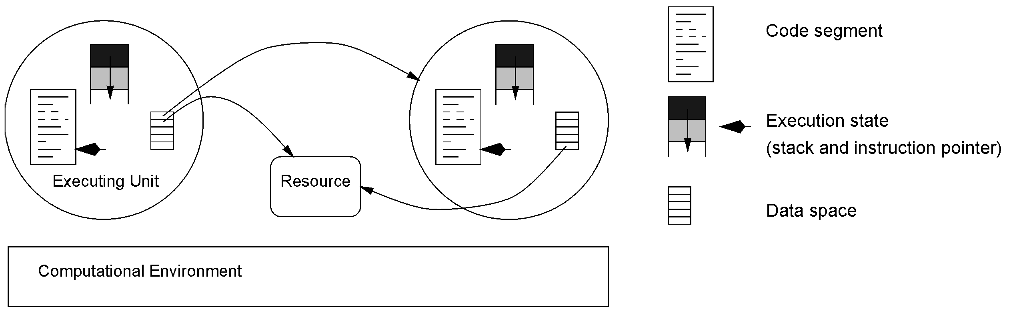
Components of CE
Execution Units (Threads)
Resources (Files, operating system variable)
Notes:
Executing units represent sequential flows of computation. Typical examples of Eus are single-threaded processes or individual threads of a multi-threaded process. Resources represent entities that can be shared among multiple EUs, such as a file in a file system, an object shared by threads in a multi-threaded object-oriented language, or an operating system variable.

Slide 14
Classification of Mobility Mechanisms
Code and Execution State Mobility
→ Strong mobility
Supported by: migration and remote cloning
→ Weak mobility
Supported by: Code shipping and Code Fetching
Notes:
Strong mobility is the ability of an MCS (called strong MCS) to allow migration of both the code and the execution state of an EU to a different CE. Weak mobility is the ability of an MCS (called weak MCS) to allow code transfer across different CEs; code may be accompanied by some initialization data, but no migration of execution state is involved.

Slide 15
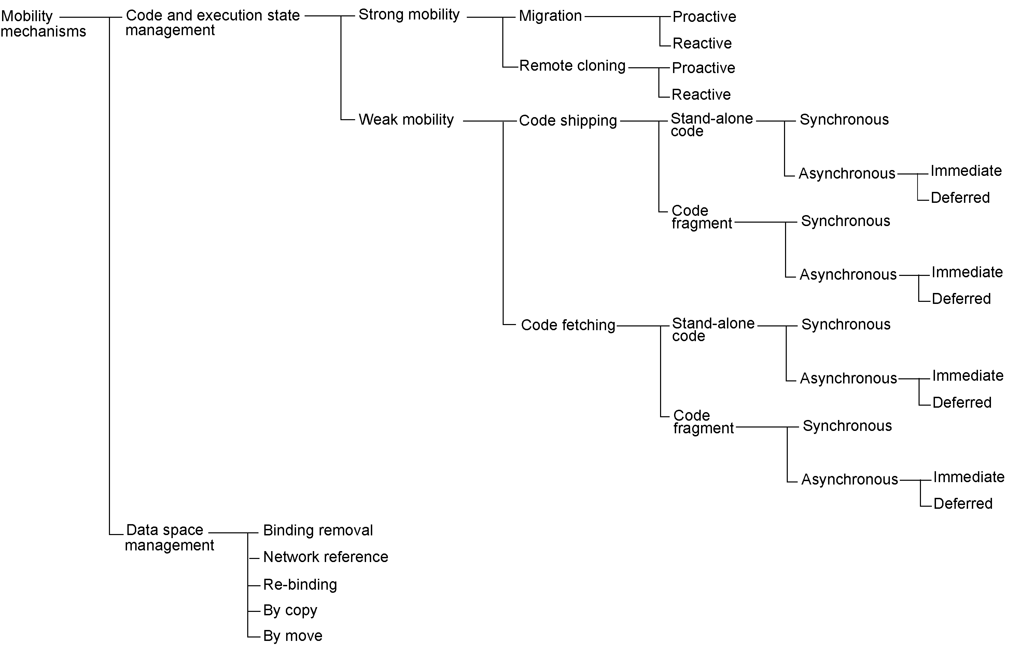
Notes:
Mechanisms supporting weak mobility provide the capability to transfer code across CEs and either link it dynamically to a running EU or use it as the code segment for a new EU.
As for direction of code transfer, an EU can either fetch the code to be dynamically linked and/or executed, or ship such code to another CE. The code can be migrated either as stand-alone code or as a code fragment. Standalone code is self-contained and will be used to instantiate a new EU on the destination site. Conversely, a code fragment must be linked in the context of already running code and eventually executed. Mechanisms supporting weak mobility can be either synchronous or asynchronous, depending on whether the EU requesting the transfer suspends or not until the code is executed. In asynchronous mechanisms, the actual execution of the code transferred may take place either in an immediate
or deferred fashion.

Slide 16
Data Space Management
Data Space Management
Upon migration of an EU to a new CE:
The set of bindings to resources accessible by the EU
must be rearranged
Resource =<I,V,T>
Resources can be bound to an EU through 3 forms of binding:
→ By identifier (strongest)
→ By value
→ By type (weakest)
Notes:
Binding by identifier is exploited when an EU requires to be bound to a resource that
cannot be substituted by some other equivalent resource.
A binding established by value declares that, at any moment, the resource must be compliant with a given type and its value cannot change as a consequence of migration. This kind of binding is usually exploited when an EU is interested in the contents of a resource and wants to be able to access them locally.
The weakest form of binding is by type. In this case, the EU requires that, at any moment, the bound resource is compliant with a given type, no matter what its actual value or identity are. This kind of binding is exploited typically to bind resources that are available on every CE, like system variables, libraries, or network devices.

Slide 17
Bindings, Resources, DS Mgmt
resource
 | Free Transferrable | Fixed Transferrable | Fixed Not Transferrable
By Identifier | By move (Network reference) | Network reference | Network reference
By Value | By copy (By move, Network reference) | By copy (Network reference) | (Network reference)
By Type | Re-binding (Network reference, By copy, By move) | Re-binding (Network reference, By copy) | Re-binding (Network reference)
binding

Slide 18
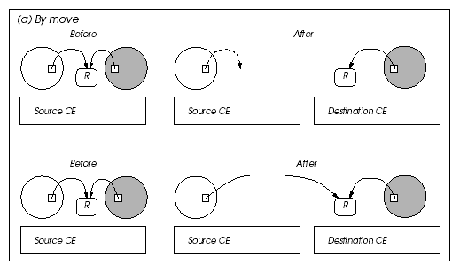
DS Management Mechanisms

Slide 19
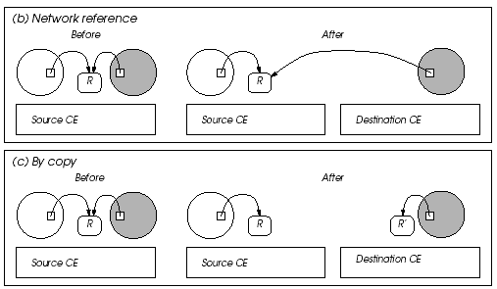
DS Management Mechanisms

Slide 20
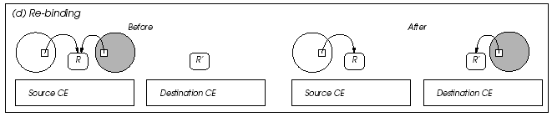
DS Management Mechanisms

Slide 21
Design Paradigms
Define architectural abstractions and reference structures that may be instantiated into actual software architectures.
Architectural Concepts:
a. Components (know-how, resource and computational components)
b. Interactions (communication between components)
c. Sites (host components/location)

Slide 22
Design Paradigms
Major design paradigms
a. Client/Server (CS)
b. Remote Evaluation (REV)
c. Code on Demand (COD)
d. Mobile Agent (MA)

Slide 23
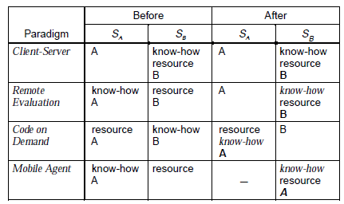
Mobile Code Paradigms

Slide 24
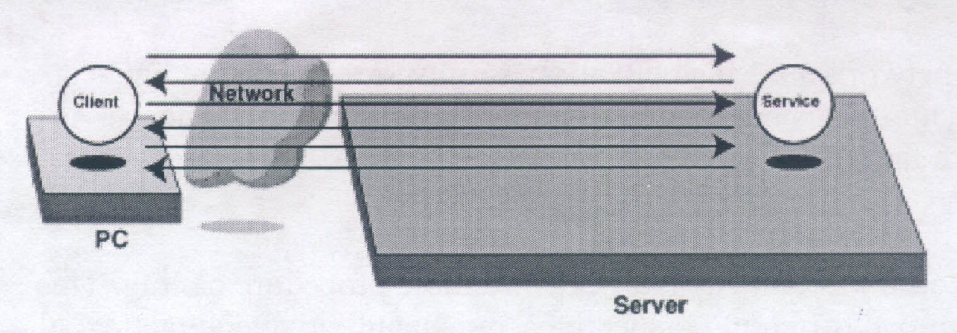
Client/Server
Client/Server计算模式

Slide 25
Client/Server
RPC的本质
1，Service request
Client
Server
2，results
pc:
O:
…
y:=o.m(1,2,3)
…
Int m(int a,int b,int c){
…
return a+b+c;
}

Slide 26
Client/Server
Client/Server模式的不足
  静态结构缺乏网络适应性
  功能固化缺乏使用个性化
  功能固定、数据移动而网络高负载
  RPC不具有网络协同的适应性
问题的症结：
  Client/Server模式：一种分布对象的静态配置方案!

Slide 27
Mobile Code Paradigms: COD
Code on Demand模式
服务器B
客户机A
下载applet
方法
方法
上载servlet

Slide 28
Mobile Code Paradigms: COD
需解决的问题：
  异构、安全
基本方式：
  Pull，Push
优点：
  实现代码可移动
成功实例
  AJAX – on demand Javascript
缺陷：
  只能是移动代码，不能实现计算的移动
  无论applet还是servlet,能力都较弱,访问限制都很严格

Slide 29
Mobile Code Paradigms : RE
Remote Evaluation模式
服务器B
客户机A
服务
Sub-program
客户机程序向服务器移动
Sub-program
应用
携带结果返回

Slide 30
Mobile Code Paradigms : RE
RE不是MA：
  只能实现“单级跳”
  不能自主和其它资源交互
  不能“创建”其它的计算实体

Slide 31
Mobile Code Paradigms :Mobile Agent
Mobile Agent计算模式

Slide 32
Mobile Code Paradigms :Mobile Agent
Mobile Agent
  一个运行于开放、动态网络环境中的封装良好的计算实体，它代表用户自主地在网络上移动，完成指定的任务。

Slide 33

Mobile Code Paradigms :Mobile Agent
例1：
Text documents,
numerical data, etc.
Dataset
Server
Client/Proxy
Dataset
Server
Client/Proxy

Slide 34


Mobile Code Paradigms :Mobile Agent
Dataset
Dataset
Dynamically selected proxy site
Dataset

Slide 35
Mobile Code Paradigms :Mobile Agent
现象
  功能移动而数据少动/不动
结论
  有效节省带宽，降低对网络的可用性要求

Slide 36
Mobile Code Paradigms :Mobile Agent
例2：

Slide 37
Mobile Code Paradigms :Mobile Agent
结论：
  通过“派送”agent（个性化服务），实现服务器的功能动态剪裁
  强于Client/Server结构的功能僵化和裁剪的受限。

Slide 38


Mobile Code Paradigms :Mobile Agent
例3：
Chat server
(a “reflector”)
Move to better location

Slide 39
Mobile Code Paradigms :Mobile Agent
结论：
  根据网络状况和具体的应用特性，可以选择比C/S结构更好的程序分布和运行方式
  具有更好的网络适应性

Slide 40
Mobile Code Paradigms :Mobile Agent
例4：
共享空间
RPC
如何互操作？

Slide 41
Mobile Code Paradigms :Mobile Agent
续例4
Agent封装
Agent封装
共享空间
RPC

Slide 42
Mobile Code Paradigms :Mobile Agent
结论：
  Agent具有封装私有特征的能力，具有灵活的协调能力
  “协同可编程”

Slide 43

Mobile Code Paradigms :Mobile Agent
Agent
User
Dispatch(agents)
Agent
Agent
资源
资源
资源
Receive(agents)
网络平台
移动agent系统

Slide 44
移动Agent系统
移动agent系统:
  由Internet平台上合作完成某个计算任务的多个移动agent以及网络环境里涉及到该计算任务的所有其它软硬件资源共同构成
    潜台词：
      构成逻辑上统一的Internet平台
      移动agent管理
      其它资源管理

Slide 45
移动Agent系统环境
Mobile Agent Place
Network
…………
Mobile Agent Place
Mobile Agent Server
Mobile Agent Space

Slide 46
移动agent通信
资源
Agent
Agent
Host1
Agent
Host2

Slide 47
移动agent迁移
Agent计算并交互
Agent派遣
Agent出发点
Agent计算状态封装并迁移
Agent携带计算结果返回
Agent
Agent继续迁移
Agent计算状态恢复并继续计算
Agent

Slide 48
移动agent基本特性
封装良好
代理能力
自主性
移动性
协作性
安全性
Notes:
1.封装良好：指agent 具有良定义的边界和接口
2.代理能力：能够代表某个用户完成特定的任务
3.自主性：agent 拥有对自身状态和操作的控制能力，具有对环境的应变和决策能力，无需用户的干预按照自己的意愿完成特定的任务
4.移动性：可以在任意站点上暂时中断计算任务的执行过程，封装其状态，在异构网络上按照一定的移动规则和信息迁移到另一个结点，并停留下来再恢复执行
5.协作性：若干移动agent 可在网络中相互通信并合作完成某一任务
6.安全性：移动agent 及agent 运行环境抵御恶意攻击和无意破坏的能力

Slide 49
移动agent计算
主要成份
  Agent的通信协作
  Agent的迁移
  Agent安全管理
计算过程
  处理逻辑和迁移逻辑的封装
  Agent的派遣
  Agent的漫游、协作和运行
  Agent的回收

Slide 50
移动agent生命周期
冻结
派发
迁移
中止
恢复
创建
激活
撤销
消亡
执行

Slide 51
移动agent生命周期
创建状态
  给定移动agent名及身份
  确定功能语义和迁移语义
  需求
    移动agent环境提供一个良好的用户使用环境
    一套丰富的移动agent应用程序编程接口

Slide 52
移动agent生命周期
执行状态
  agent在执行期间代替用户消耗各类资源，开展协作，最终完成主要的功能
  需求
    利用解释型语言，解决跨平台问题。因此，需要获得该种语言解释器的运行支撑
    获得底层运行支撑环境提供的迁移、通信、安全、资源访问等支援

Slide 53
移动agent生命周期
冻结状态：
  移动的agent是一个计算状态和计算上下文的移动，因此，agent移动前必须暂时中止agent的计算，进行运行状态和运行上下文的封装，此时，移动agent的状态将转换为冻结状态。
  需求：
    完成agent执行的冻结
    应对所有处于冻结状态的agent进行协作信息的暂存和缓冲

Slide 54
移动agent生命周期
迁移状态
  是一个移动agent按照迁移信息进行物理转移的过程中所处的状态
  需求：
    借助网络和操作系统的数据传输能力
    协作信息进行暂存和缓冲和转发
    要求环境进行必要的容错处理
    agent对象类的代码迁移

Slide 55
移动agent生命周期
消亡状态
  两种方式
    按照agent的功能语义和迁移语义，由系统主动撤销
    用户在线发布撤销指令，由运行环境强行完成agent的撤销

Slide 56
Summary : Mobile Code Paradigms
MA是一个新型分布计算模式
MA是代码移动相关模式的最新发展
MA和经典代码移动相比，具有更强的能力和更灵活的弹性

Slide 57
移动Agent系统支撑
相关技术
前提假设
总体设计
迁移机制
通信机制
安全机制

Slide 58
系统支撑－相关背景技术
进程迁移:将一个执行中的进程从一台机器上迁移到另一个机器中并恢复其正常执行。
Migrating Process
Source Instance
State transfer
Migrating Process
Destination Instance
Source node
Destination node
Communication
Process
Notes:
进程迁移的第一步工作是在源结点上冻结并封装被迁移进程的所有运行状态，包括CPU 现场和内存现场，然后，将这些数据传送到目的结点，在目的结点上创建一个新的进程实体，按传输数据恢复现场。在传输和新进程创建过程中，源结点进程保留，所有和原进程的交互将被缓存，一旦在目的结点上完成新进程的创建，原结点进程将被删除，各种交互将被转移到新进程中。

Slide 59
系统支撑－相关背景技术
目标
  负载均衡、容错、本地化数据访问、系统管理
原理
  进程状态捕获、迁移、恢复
难点
  复杂度、开销、异构、OS
比较
  被动 VS 主动

Slide 60
系统支撑－相关背景技术
MP(message passing)
  能力强
  灵活，能力强，但涉及底层细节太多，不易使用，降低程序的理解和维护性
Send message to B
A
B
Send message to A
Notes:
消息传递MP（Message Passing）模型提供两条基本通信原语send 和receive，send 向目的地址发送一条消息，receive 接收消息。
一般消息的send 和receive有同步和异步两种不同的语义，同步指等到消息成功的send 或receive 后才回送控制，异步则指立即回送。在消息传递模型中，移动的只有数据，把数据包含在消息内发送给另外一
个计算。

Slide 61
系统支撑－相关背景技术
RPC
  使用“模式”概念进行MP的“封装”，简化了原MP的使用
  不够灵活、要求安全稳定的网络连接
1，Service request
Client
Server
2，results
Notes:
远程过程调用RPC[Birrell84]使得一个程序可以象调用本地的方法一样调用位于服务器上的方法。大部分RPC 的实现都采用stub 过程的形式，远程服务器的方法在本地有一个stub方法。在这种方式下，由客户端的stub 截获客户的方法调用，把数据参数打包移动到服务端，同时也把计算的控制交到服务端，调用者等待回送；服务端控制方法执行后把结果数据传回给stub，由stub 把结果回送给客户端，同时客户端重新获得控制继续往下执行。RPC 模型移动了数据和控制两部分，客户端发出请求后被挂起，直至收到回答消息后才能继续往下执行。

Slide 62
系统支撑－前提假设
研究内容不涉及智能agent
研究内容中的通信协议不涉及IP层以下内容，即链路层
默认软件配置
  操作系统、TCP/IP协议和Java JVM

Slide 63
系统支撑－前提假设
不限定网络可用性
  允许网络环境发生随机的关于可用性的变化，如网络物理线路故障、网络结点崩溃等
不限定网络是安全的
  允许产生各种安全隐患，允许发生所有类型的不安全事件，如窃听、伪装、重放等事件
不限定网络通信是可靠的
  不限定网络数据传输和网络通信是无延时、无丢失、保序的

Slide 64
系统支撑－总体设计
系统框架
Mobile Agent Place
Mobile Agent
Network
…………
Mobile Agent Place
Mobile Agent Server
Mobile Agent Space

Slide 65
系统支撑－总体设计
SPACE：
  Internet计算平台的抽象，可覆盖Internet空间
  由分布在Internet上的“PLACE”组成
PLACE：
  Agent计算在某个节点上所依赖的环境抽象，覆盖Internet上的某个计算节点
  负责管理该节点上的“agent”
AGENT：
  用户计算任务的抽象
  必须依赖某个PLACE开展计算，可以在SPACE中漫游

Slide 66
系统支撑－总体设计
…………
agent管理
用户环境
迁移
容错
通信
安全
agent运行环境
Java Runtime Environment 1.2.2
OS

Slide 67
系统支撑－agent设计
名
身份
功能语义信息
迁移语义信息
规则

Slide 68
系统支撑－agent设计
名设计需求：
  命名唯一性
    Internet范围内
    保证唯一性的两种方式：
      静态唯一性、动态唯一性
  支持寻址透明性
    随机的移动带来突出的寻址问题
    通常：中间机构、名解析
  支持用户使用友善性
    支持按名使用

Slide 69
系统支撑－agent设计
agent身份:
  用于安全机制中
  通常由一个用户标识符以及相关资质验证属性如密码组成
功能语义（信息）：
  所应完成的具体工作的描述
  数据和操作的封装

Slide 70
系统支撑－agent设计
迁移语义（信息）：
  移动Agent具有自主迁移的能力
  移动必须携带有反映或指导这些迁移的具体算法与信息（ Agent的迁移语义）
  通常：
    迁移语义和功能语义混杂
      类似 goto语句
    迁移语义和功能语义分离
规则：
  暂未研究

Slide 71
系统支撑－迁移机制
需求：
  对迁移请求的解析
  运行状态的封装
  agent派发
  满足容错需求
  接受外来agent
  恢复运行
表达
解析
确定
状态捕捉
状态封装
agent传输
相关资源的传输
传输预判
传输容错
解包
恢复现场
屏蔽异构

Slide 72
系统支撑－迁移机制
迁移的表达
  语句级
  public void start() {
…；
a:=3;
migrateTo(new LocationName("location4.mole.de"));
print (a);
...
}
  如何支撑其移动?
    进程级强迁移

Slide 73
系统支撑－迁移机制
强迁移
a:=3;
migrateTo
(H1);
print(a);
…
3
pc …
代码
H0节点

Slide 74
系统支撑－迁移机制
3
a:=3;
migrateTo
(H1);
print(a);
pc …
代码
H1节点

Slide 75
系统支撑－迁移机制
强迁移：
  平台拥有数据
    代码、数据、执行状态、执行上下文
  Agent从迁移点处恢复执行
  特点：
    能力强
    透明于用户
      用户无须进行数据收集等干预
a:=3;
migrateTo
(H1);
print(a);
…
pc …

Slide 76
系统支撑－迁移机制
强迁移？
  平台拥有数据？
    平台如何支持数据捕获？
      JVM?
      自行设计解释语言及其解释器？
    异构的屏蔽？
  代价？
    执行状态和执行上下文，环境
    提供者负担重: 捕获、传输
a:=3;
migrateTo
(H1);
print(a);
pc …

Slide 77
系统支撑－迁移机制
  语句级
  public void start() {
…；
a:=3;
migrateTo(new LocationName("location4.mole.de"));
}
  实现可简化

Slide 78
系统支撑－迁移机制
语句级→过程级
Begin (s)
case s:
1: m1(); go H1;
2: m2(); go H2;
……
end case
End
运行模型
  单入口,入口选择
迁移动作发生在某个过程执行的最后一个动作

Slide 79
系统支撑－迁移机制
如何处理?
  进程级强迁移→“对象级”弱迁移
a:=3;
migrateTo(H1);
print (a);
…
a:=3;
migrateTo(H1);
end
代码
H0节点

Slide 80
系统支撑－迁移机制
考察弱迁移:
a:=3;
migrateTo (H1);
end
从迁移支撑角度来看,无需对内核
的运行现场进行捕捉
益处
从对象技术来看,agent的迁移
可以由对象迁移来实现

Slide 81
系统支撑－迁移机制
考察弱迁移:
a:=3;
migrateTo
(H1);
end
Agent到达H1后如何恢复运行?
问题
Agent到达H1后从何处继续运行?

Slide 82
系统支撑－迁移机制
问题的解答:
  从agent方法中选择一个方法,再启一个线程
  选择方法的工作必须由agent设计人员处理
  通常的做法:
    单入口
      用户收集特征信息
      用选择语句在程序中进行
    多入口
      用户制定“旅行计划”，在计划中指明选择某个方法
Notes:
13851638452

Slide 83
系统支撑－迁移机制
Agent结构:
Begin (s)
…;
case s:
1: m1(); go H1;
2: m2(); go H2;
……
end case
End
M1(){
;;;
}
M2(){
;;;
}
M3(){
;;;
}
代码
H0节点

Slide 84
系统支撑－迁移机制
单入口:
Begin (s)
…;
case s:
1: m1(); go H1;
2: m2(); go H2;
……
end case
End
S:1
S:2
pc …
代码
H0节点

Slide 85
系统支撑－迁移机制
Begin (s)
case s:
1: m1(); go H1;
2: m2(); go H2;
……
end case
End
S:2
pc …
代码
H1节点

Slide 86
系统支撑－迁移机制
Begin (s)
case s:
1: m1(); go H1;
2: m2(); go H2;
……
end case
End
S:2
Begin (s)
…;
case s:
1: m1(); go H1;
2: m2(); go H2;
……
end case
End
S:2
pc …
S在agent恢复中作用不可缺少
pc
代码
代码
H0节点
H1节点

Slide 87
系统支撑－迁移机制
单入口弱迁移
  仅限于代码和数据迁移
    弱化的计算迁移
  迁移发生在计算告一段落，恢复通常从一个入口开始
  特点：
    处理简单
    开销较小

Slide 88
系统支撑－迁移机制
单入口弱迁移？
  用户必须手工进行关键数据的收集，供恢复
  用户必须使用固定入口
  用户必须在入口处进行人工判断，以便继续执行
Begin (s)
case s:
1: m1(); go H1;
2: m2(); go H2;
……
end case
End
pc …
H2节点

Slide 89
系统支撑－迁移机制
强迁移 vs. 单入口弱迁移
  强迁移：
    Agent代码
    上下文
    执行状态
    数据状态
  单入口弱迁移：
    Agent代码
    数据状态

Slide 90
系统支撑－结构化迁移机制
非结构化形式
  public void start() {
...
migrateTo(new LocationName("location4.mole.de"));
...
}
  问题
  编程复杂，难理解，难维护，难适应

Slide 91
系统支撑－结构化迁移机制
1. 封装： 旅行计划
2. 分离：agent体和旅行计划分离
旅行步1
旅行步2
旅行计划
Itinerary
Fun1(…){…};
Fun2(…){…};
…
Agent体

Slide 92
系统支撑－结构化迁移机制
3. 装配
Itinerary Library
Itinerary₁
Itinerary₂
Itinerary_{i}
Assembly
AgentBody₁
AgentBody₂
AgentBody_{i}
AgentBody Library

Slide 93
系统支撑－结构化迁移机制
4. 结构化旅行计划
旅行目标节点
入口方法
旅行计划更新
名字
P
H
G
M
T
Name

Slide 94
系统支撑－结构化迁移机制
结构分析：
  P：布尔方法
    实施对该步旅行的控制
    近似反映了运行时刻相对于迁移的网络环境可用性
  H：IP地址
    表示这一步旅行的目标结点地址
  G：布尔方法
    对入口方法M的前置控制
    对环境以及agent本身状态进行判断
    把用户任务的实现和对环境的判断分离开
旅行目标节点
入口方法
旅行计划更新
名字
P
H
G
M
T
Name

Slide 95
系统支撑－结构化迁移机制
结构分析
  M：方法原型
    入口方法的指定
    支持多入口
  T：方法原型
    旅行计划更新功能的指定
    根据环境、任务、用户策略确定新的旅行计划
  Name：新“克隆”agent的名字
旅行目标节点
入口方法
旅行计划更新
名字
P
H
G
M
T
Name

Slide 96
系统支撑－结构化迁移机制
特点：
  结构清晰
  描述能力强
  支持多入口

Slide 97
系统支撑－结构化迁移机制
5. 灵活的旅行模式
  SEQ模式
  ALL模式
SEQ
P0
H0
G0
M0
T
P1
H1
G1
M1
……
P_{n-1}
H_{n-1}
G_{n-1}
M_{n-1}
ALL
P0
H0
G0
M0
T0
Name0
P1
H1
G1
M1
T1
Name1
……
Pn-1
Hn-1
Gn-1
Mn-1
Tn-1
Namen-1

Slide 98

系统支撑－结构化迁移机制
SEQ示例：
SEQ
P1
H1
G1
M1
T
SEQ
True
H1
True
M1
T
P2
H2
G2
M2
False
H2
G2
M2
P3
H3
G3
M3
True
H3
True
M3
P4
H4
G4
M4
True
H4
False
M4
M1
M3
Home
H1
H2
H3
H4

Slide 99
系统支撑－结构化迁移机制
ALL示例：
ALL
True
H1
G1
M1
T1
“aa”
False
H2
G2
M2
T2
“bb”
True
H3
G3
M3
T3
“cc”

Slide 100
系统支撑－结构化迁移机制
ALL示例：
home
“aa”
“cc”
G1→M1
T1
G3→M3
T3
H1
H2
H3

Slide 101
系统支撑－结构化迁移机制
6. 灵活的旅行计划修改
  旅行计划中设置“计划更新”功能
  API中提供计算过程中对旅行计划的动态修改

Slide 102
系统支撑－结构化迁移机制
和高级程序语言的比较
  SEQ vs. 顺序结构
  SEQ vs. 选择结构
G3→M3
T3
G1→M1
Home
H1
H2
H3

Slide 103
系统支撑－结构化迁移机制
和高级程序语言的比较
  ALL vs. 循环结构
home
“aa”
“cc”
G1→M1
T1
G3→M3
T3
H1
H2
H3
Notes:
ALL 方式在移动agent 技术的并行任务处理方面具有潜在的优势。

Slide 104
系统支撑－结构化迁移机制
系统实现
提出移动申请
下一移动申请
停止agent运行
恢复agent运行
收集agent状态
恢复agent状态
发送状态数据
接收状态数据

Slide 105
系统支撑－结构化迁移机制
系统实现
网络传输
等待
移动
执行用户任务
就绪
旅行计划库
下一步地址
解释旅行计划
创建
装配
mogent功能库
没有下一站
有新旅行计划
没有新旅行计划
计划更新
消亡
Mogent执行环境

Slide 106
思考题
给出强迁移和弱迁移的区别
解释“结构化迁移”机制

